Slide 1

Παιχνίδι γνώσεων
Ερωτήσεις της.. Κουκουβάγιας
ΠΑΤΗΣΤΕ F5 ΓΙΑ ΠΡΟΒΟΛΗ ΠΑΡΟΥΣΙΑΣΗΣ
ΠΠΝΞΞΞ

Slide 2
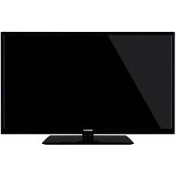
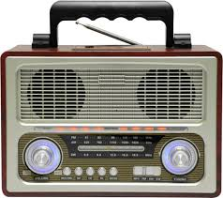
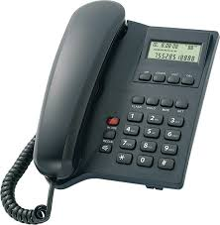
Τι είναι;
Μέσω αυτής της συσκευής μπορούμε να μάθουμε τα Νέα στην Ελλάδα και στον κόσμο.
Μπορούμε να δούμε επίσης αγώνες ποδοσφαίρου και μπάσκετ και ακόμα ελληνικές ταινίες και ξένες και παιδικά προγράμματα.

Slide 3

Τι είναι;
Συνήθως από αυτή τη συσκευή ακούμε τραγούδια.

Slide 4


Τι είναι;
Μέσω αυτής της υπηρεσίας Διαδικτύου λαμβάνουμε και στέλνουμε ηλεκτρονικά μηνύματα (e-mails)

Slide 5
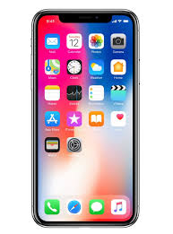
Ποιο είναι;
Αυτό το τηλέφωνο αποτελείται από το σώμα και το ακουστικό και δεν …..κινείται

Slide 6
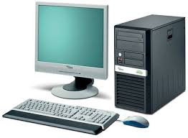
Τι είναι;
Ενημερωνόμαστε γι’αυτά που συμβαίνουν γύρω μας και στον κόσμο.
Έχει εικόνες αλλά δεν έχει ήχο.
Αλλιώς λέγεται και ΤΥΠΟΣ

Slide 7
Πώς λέγεται…
Η ανταλλαγή γραμμάτων και επιστολών;

Slide 8
Τι είναι;
Έχει μπει για τα καλά στη ζωή μας

Slide 9
Τι είναι;
Στην εποχή μας είναι απαραίτητο.

Slide 10
ΛΥΣΕΙΣ

Slide 11

ΜΠΡΑΒΟ
ΣΑΣ!
ΣΥΝΕΧΙΖΟΥΜΕ…

Slide 12

Παιχνίδι φωνολογικής επίγνωσης
ΤΙ
ΑΚΟΥΤΕ;

Slide 13
Σε ποια λέξη ακούτε τις παρακάτω «φωνούλες»
Τ - Λ - - Ρ - Σ -
Στην λέξη ΚΙΝΗΤΟ ή στη λέξη ΤΗΛΕΟΡΑΣΗ
Θα σας βοηθήσει κι αυτό:
ΤΗΛΕΟΡΑΣΗ
ΚΙΝΗΤΟ

Slide 14
ΣΥΜΠΛΗΡΩΣΤΕ ΤΗΝ ΠΑΡΑΚΑΤΩ ΛΕΞΗ
Τ – Λ Ε – Ρ – Σ Η
ΤΗΛΕΟΡΑΣΗ
(Μπορείτε να τη συμπληρώσετε ή σε υπολογιστή ή σε ένα απλό χαρτί)

Slide 15
Σε ποια λέξη ακούτε τις παρακάτω «φωνούλες»
Ρ – Δ -- Φ Ω Ν –
Στη λέξη ΥΠΟΛΟΓΙΣΤΗΣ ή στη λέξη ΡΑΔΙΟΦΩΝΟ
Θα σε βοηθήσει το παρακάτω:
ΥΠΟΛΟΓΙΣΤΗΣ
ΡΑΔΙΟΦΩΝΟ

Slide 16
ΣΥΜΠΛΗΡΩΣΤΕ ΤΗΝ ΠΑΡΑΚΑΤΩ ΛΕΞΗ
Ρ – Δ - - Φ Ω Ν –
ΡΑΔΙΟΦΩΝΟ

Slide 17
Σε ποια λέξη ακούτε τις παρακάτω «φωνούλες»
Π – Λ – Γ – Σ Τ – Σ
Στη λέξη ΤΗΛΕΦΩΝΟ ή στη λέξη ΥΠΟΛΟΓΙΣΤΗΣ
Θα σε βοηθήσει το παρακάτω:
ΤΗΛΕΦΩΝΟ
ΥΠΟΛΟΓΙΣΤΗΣ

Slide 18
ΣΥΜΠΛΗΡΩΣΤΕ ΤΗΝ ΠΑΡΑΚΑΤΩ ΛΕΞΗ
- Π – Λ – Γ – Σ Τ – Σ
ΥΠΟΛΟΓΙΣΤΗΣ

Slide 19
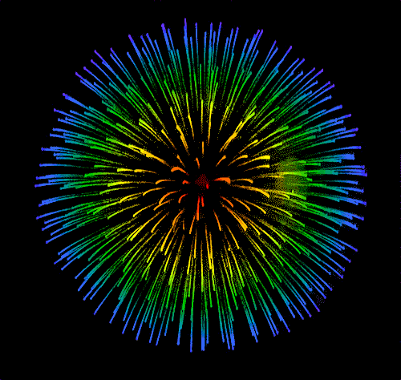
Μπράβο για την προσπάθεια!!

